Slide 1
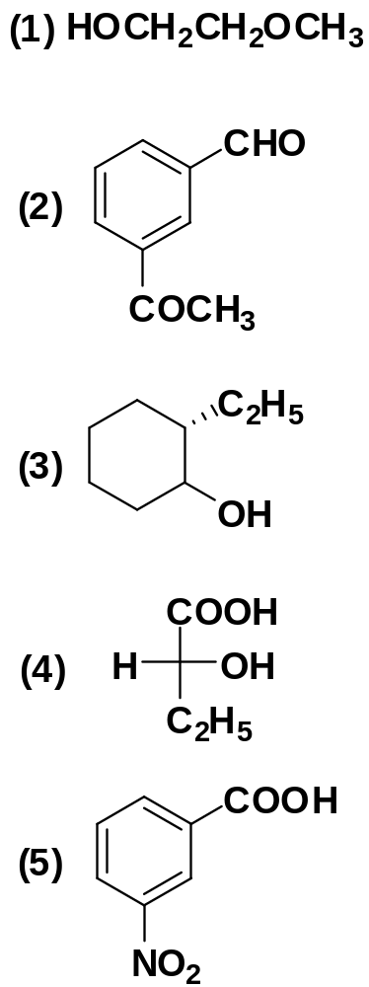
正确命名下列化合物或写出相应的结构式
乙二醇单甲醚
间乙酰基苯甲醛
反-2-乙基环己醇
（R)-2-羟基丁酸
间硝基苯甲酸

Slide 2
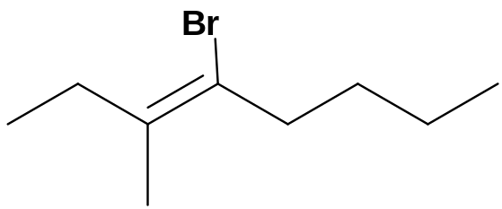
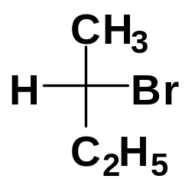
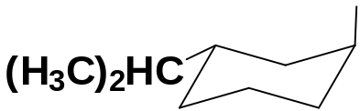
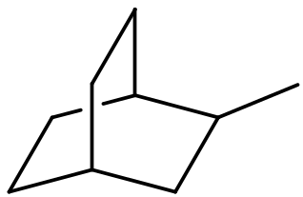
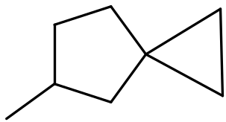
(6) (Z)-4-溴-3-甲基-3-辛烯
(7) (R)-2-溴丁烷
(8) 反-1-甲基-3-异丙基环己烷的稳定构象式
(9) 2-甲基双环[2.2.2]-辛烷
(10) 5-甲基-螺[2.4]-庚烷

Slide 3
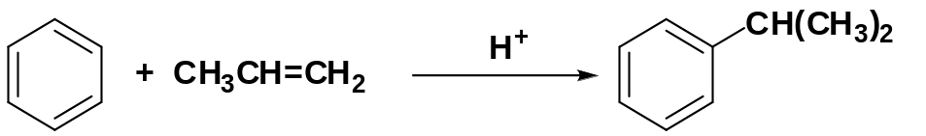
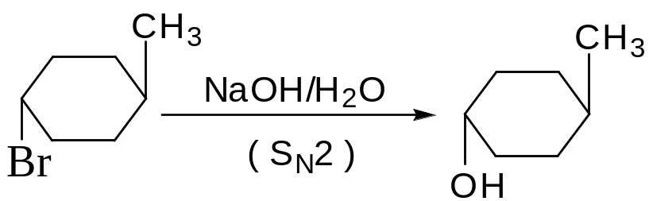
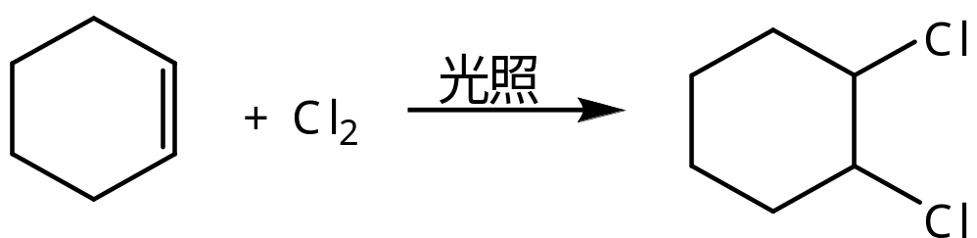
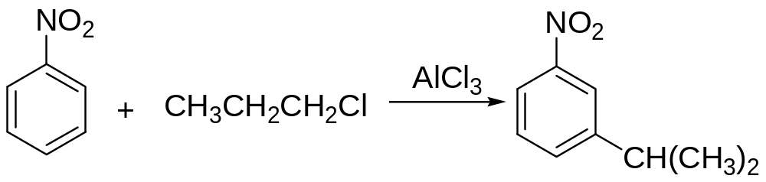
2. 改错
（1）
（2）
（3）
（4）
（5）

Slide 4
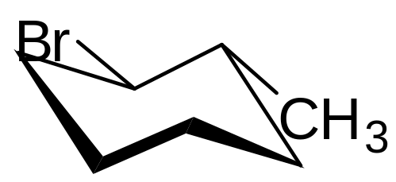
3. 选择正确的答案填入括号内或按题意作答
（1）符合结构式命名的是（ C ）
A. 顺-1-甲基-2溴环己烷（e，e）
B. 顺-1-甲基-2-溴环己烷（a，e）
C. 反-1-甲基-2-溴环己烷（e，e）
D. 反-1-甲基-2-溴环己烷（a，e）
（2）发生亲电取代反应，反应速度最快的是（B）
A. C₆H₅CH₃ B. C₆H₅OH C. C₆H₅Cl D. C₆H₅COCH₃
（3）发生亲核加成反应，反应速度最慢的是（ C）
A. CH₃CHO B. CH₃COCH₃ C. C₆H₅COC₂H₅ D. C₆H₅CHO

Slide 5
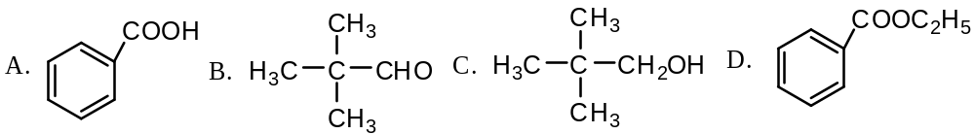
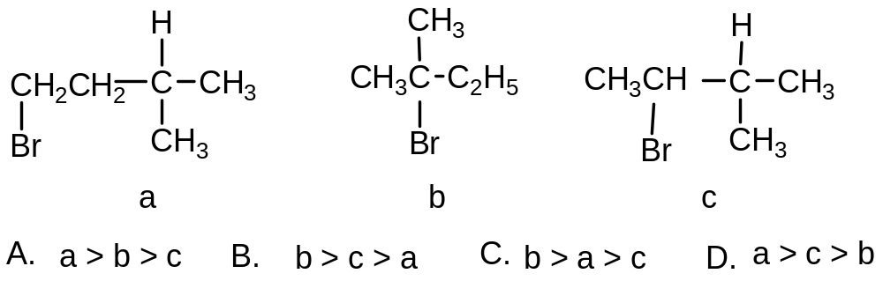
（4）能发生碘仿反应的化合物是（ B）
A. CH₃CH₂CHO B. CH₃CH(OH)CH₂CH₃
C. CH₃CH₂COCH₂CH₃ D. HCHO
（5）能发生Cnnizzaro（歧化）反应的化合物是（ B ）
（6）下列溴化物在NaOH水溶液中进行S_{N}1反应的活性从
大到小的顺序是（B）

Slide 6
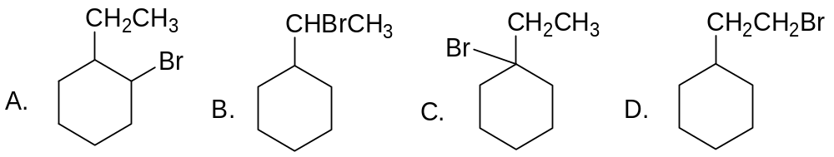
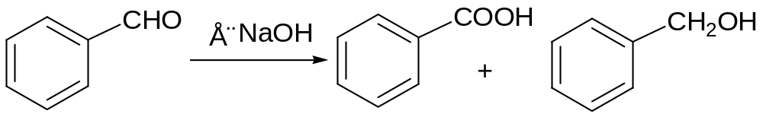
(7) 乙基环己烷在光照条件下一元溴化的主要产物是（C）
（8） 用简单方程式描述D-A反应
（9） 下列反应属何人名反应
（10）由高到低排列同数碳原子卤代烃的沸点。

Slide 7
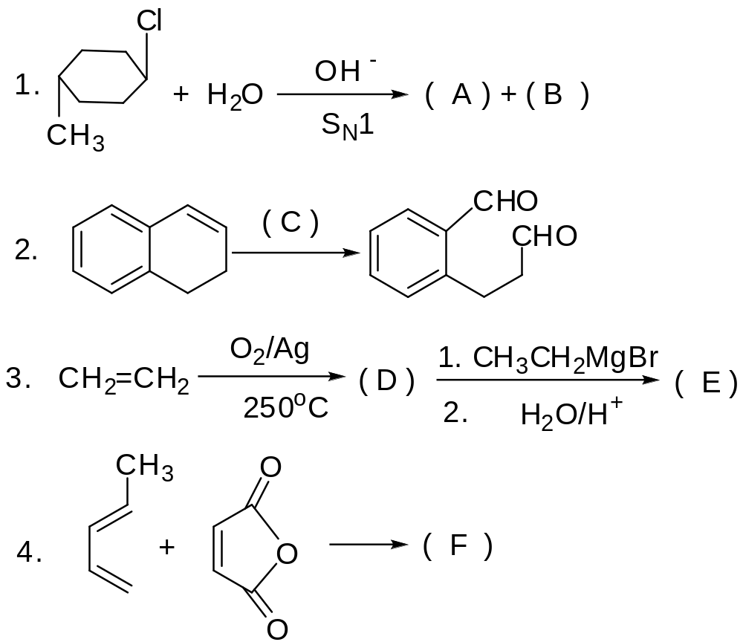
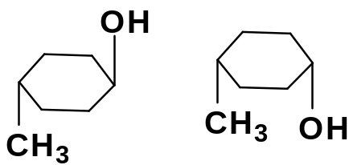


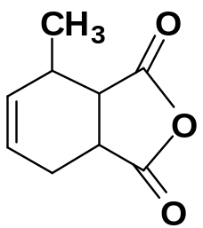
二、 填空（每空2分，共20分）
1.O₃ /2. Zn

Slide 8
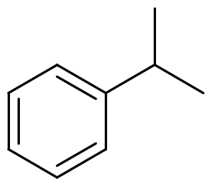
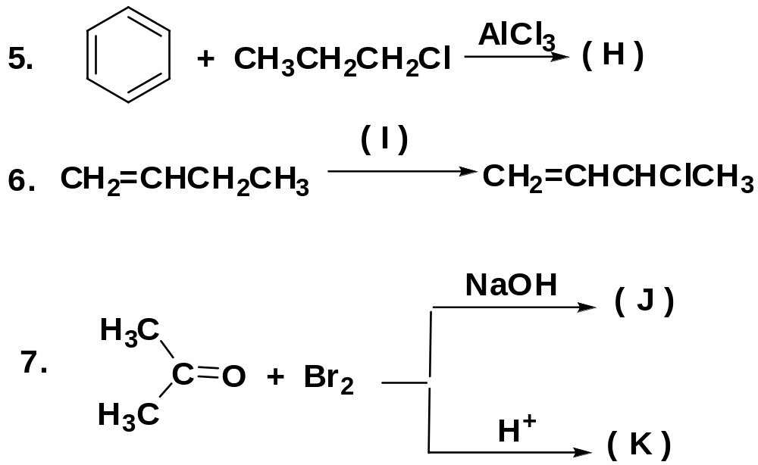
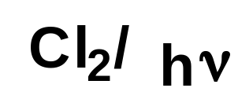
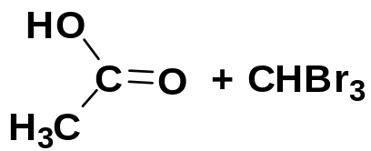
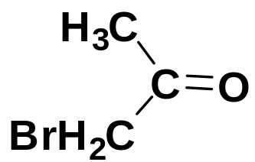

Slide 9
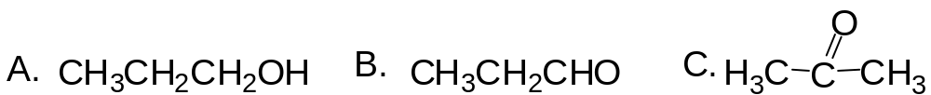
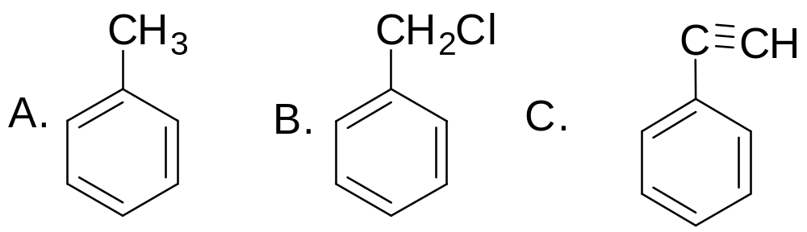
三. 用简单的化学方法鉴别下列各组化合物
1.
吐仑试剂，有银镜生成的为丙醛，碘的氢氧化钠溶液，
丙酮有碘仿沉淀
2.
硝酸银可以分出甲苯；溴水可以苯乙炔褪色

Slide 10
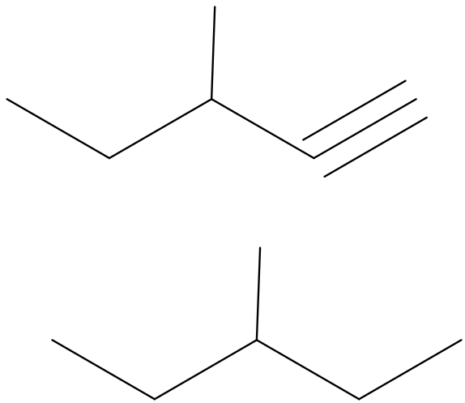
四．推测下列化合物的结构
某光学活性化合物A（C₆H₁₀），经硝酸银的氨溶液处理生成一沉淀，A经催化氢化得化合物B（C₆H₁₄），B无光学活性，也不能拆分，试推测A和B的结构。

Slide 11
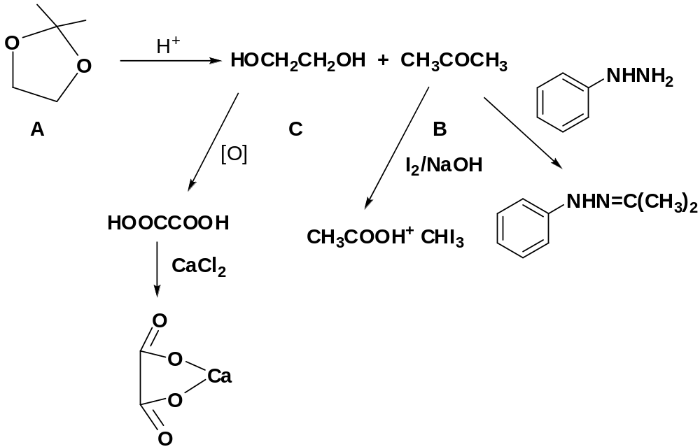
2．化合物A（ C₅H₁₀O₂），对碱稳定，
在酸性溶液中A水解为B（C₃H₆O）和C （C₂H₆O₂），
B可以与苯肼生成衍生物，能起碘仿反应，
但不能与Tollen试剂生成银镜。C可经氧化生成
D（C₂H₂O₄ ）D与CaCl₂ 水溶液生成不溶于水的E（C₂O₄Ca）, 求A，B，C，D，的结构式并写出反应式。

Slide 12
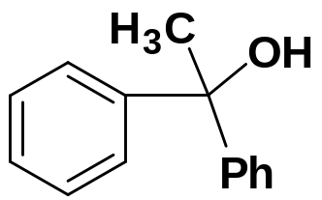
五．由指定原料合成下列化合物
由丙烯醛合成2,3-二羟基丙醛
先用甲醇在无水氯化氢的作用下生成丙烯醛缩甲醇
再在稀的冷高锰酸钾碱性溶液中氧化，随后在酸性
溶液中水解去保护
2.以溴苯为原料合成
先溴苯在无水乙醚中与金属镁作用制备成苯基溴化镁；随后与丙酮反应得到醇镁化合物，经水解后得到目标产物。

Slide 13
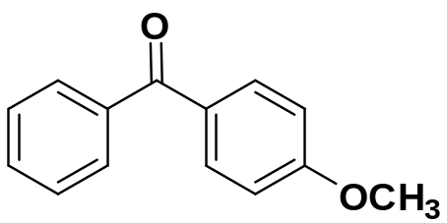
3．以甲苯为原料合成
甲苯在高锰酸钾酸性溶液中氧化为苯甲酸，
再与氯化亚砜作用得到酰氯，随后在路易斯
酸，如三氯化铝为催化剂的条件下与苯甲醚
作用，即得到目标产物。

Slide 14
4．以苯为原料合成正丙基苯
苯与丙酰氯在三氯化铝的作用下得到丙酰基苯，随后在Zn-Hg/HCl的条件下还原得到目标化合物。

